Slide 1
Tabagismo: analisi dei fattori di rischio
Indagine sui fattori di rischio e di protezione appartenenti ad ambiti demografici e macroeconomici influenzanti la probabilità di sviluppare una dipendenza da fumo di sigaretta in soggetti caratterialmente formati

Slide 2
Domanda di ricerca e motivazione
Domanda di ricerca: “Indagare l’effetto di caratteristiche demografiche e macroeconomiche sulla probabilità di sviluppare una dipendenza da fumo da parte di soggetti mai stati fumatori di età compresa tra i 26 e 46 anni”
La motivazione sorge dall’incremento costante degli aspetti della vita quotidiana che generano una possibile dipendenza, dai bisogni primari come sostentamento, legami affettivi, possesso alle occasioni e modalità di svago, connessioni interpersonali e lavoro.
Si è scelto il range di età per evitare che le cause fossero confuse con il peer pressure effect, tipico nei soggetti giovani.

Slide 3
Modalità di analisi
Metodologia: Data la natura della domanda di ricerca la metodologia scelta per l’analisi è quella della survival analysis, utilizzando modelli non parametrici e semi parametrici, prendendo in considerazione come tempo di sopravvivenza il periodo che intercorre tra l’inizio dello studio dove tutti i partecipanti hanno 26 anni e non sono mai stati fumatori ed un eventuale inizio di dipendenza da fumo.

Slide 4
Dataset
Il dataset finale è stato generato unendo vari follow-up compresi nel Bitish Cohort Study 1970, una survey con cadenza quinquennale tutt’ora in corso su 17000 cittadini inglesi, disponibile previa concessione attraverso: https://census.ukdataservice.ac.uk/
Il campione analizzato è rappresentativo di 8 etnie e controllato per includere tutto lo spettro di estrazioni sociali, condizioni economiche, caratteristiche demografiche e per assicurare che ogni soggetto non abbia mai fumato prima dei 26 anni, per un totale di 1743 soggetti.

Slide 5
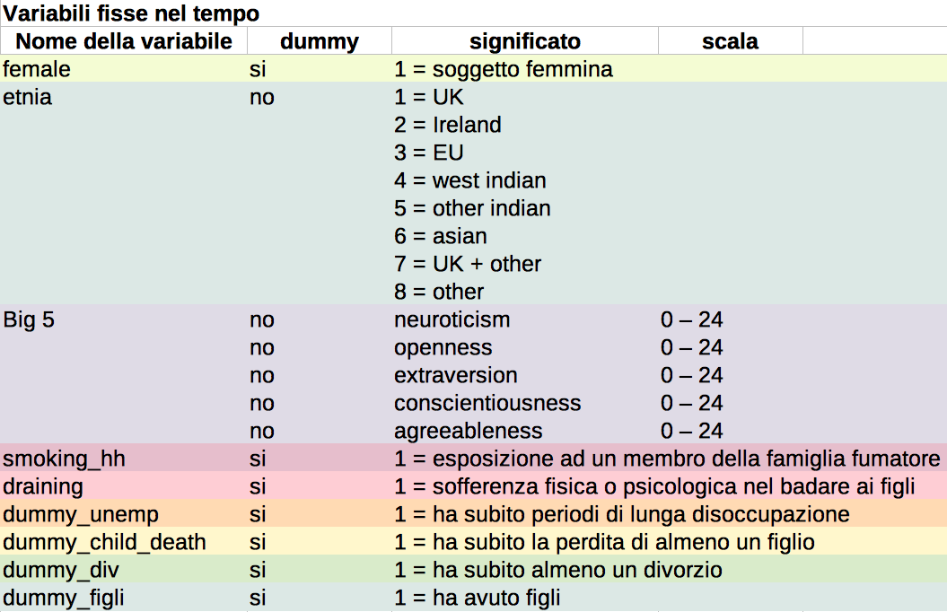
Variabili

Slide 6
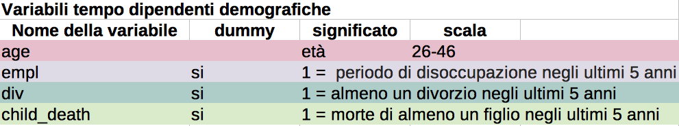
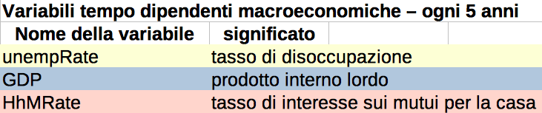
Variabili

Slide 7
Big 5
La costruzione delle cinque variabili è avvenuta vagliando manualmente tutte le centinaia di domande poste dai questionari in ogni follow up, per selezionare quelle che meglio corrispondono ai criteri previsti da (Christopher J. Soto, Oliver P. John 2017). La rappresentatività delle variabili generate è valutata positiva attraverso la coerenza delle 5 variabili con determinate caratteristiche demografiche, es:
Agreableness femminile > agreableness maschile

Slide 8
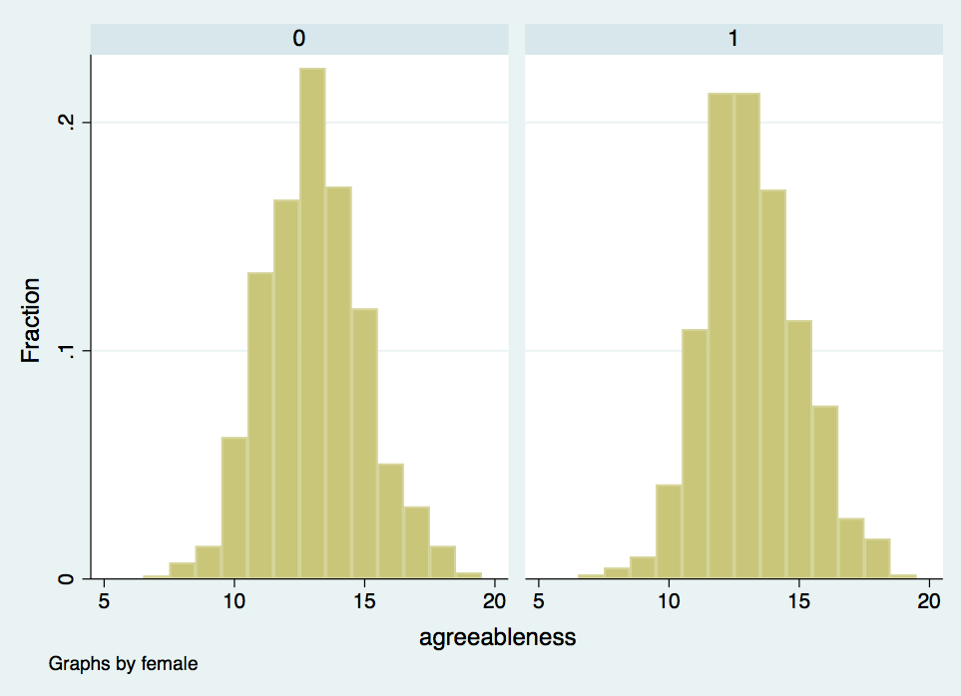
Big 5 agreableness by gender
Come si può vedere, oltre alla tendenza alla normalità che in questo caso è particolarmente desiderabile per la conferma dell’adeguatezza delle variabili, è presente l’asimmetria tipica della distribuzione della variabile agreableness tra maschi e femmine.

Slide 9
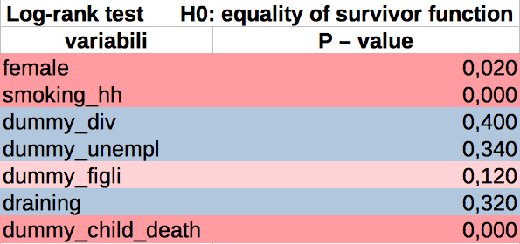
Log-rank test per le variabili dummy
I risultati del log-rank test sono confermati dalle stime della funzione di sopravvivenza riportate in seguito

Slide 10
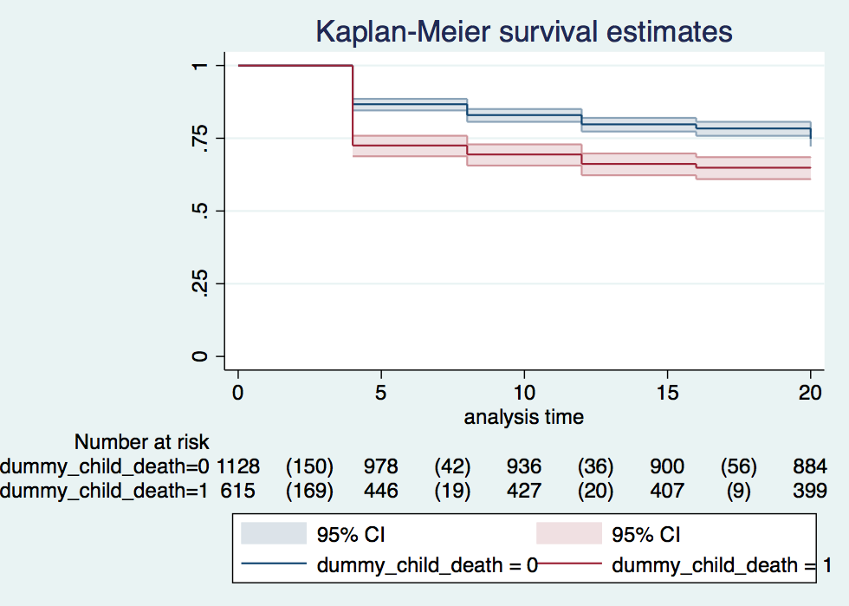
Risultati - Keplan Meier – child death
Di seguito sono riportate le stime della funzione di sopravvivenza per alcune stratificazioni significative

Slide 11
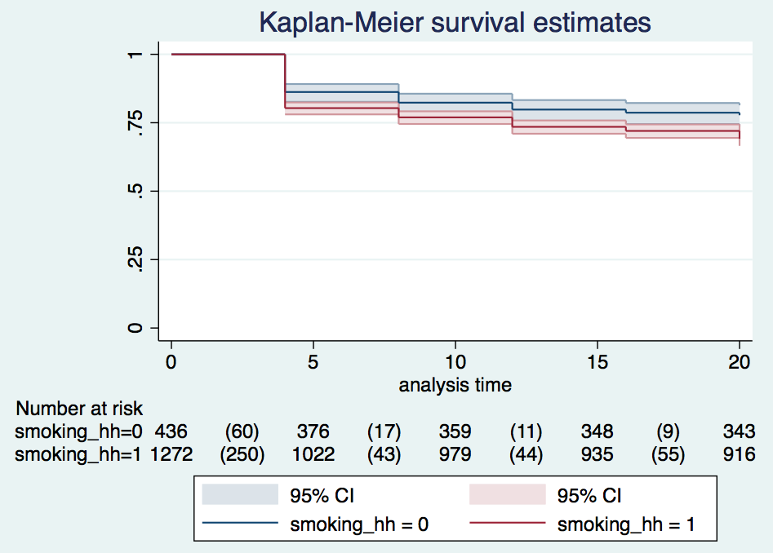
Risultati - Keplan Meier – somking & relatives

Slide 12
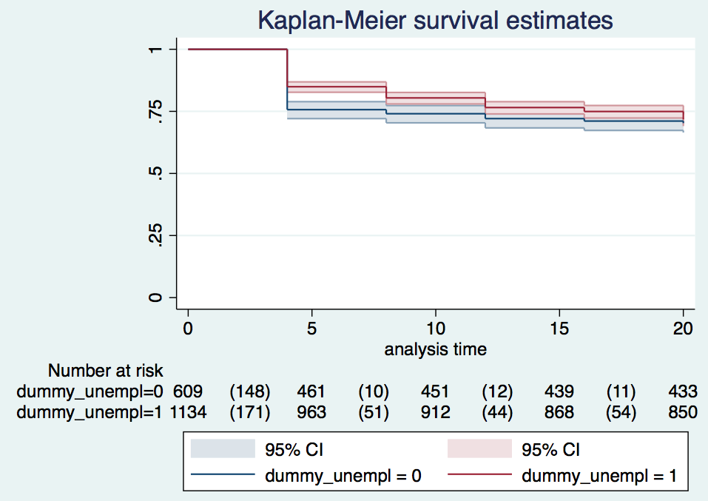
Risultati - Keplan Meier – ever unemployed

Slide 13
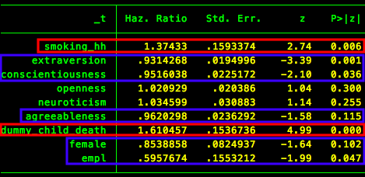
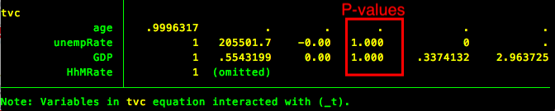
Risultati Cox model - main
E’ stato controllato che: il modello sia stato specificato correttamente, non vi siano punti ad alta leva, sia rispettata l’assunzione di proporzionalità, sia accettabile la bontà di adattamento.
Vi sono problemi per alcune variabili tempo dipendenti

Slide 14
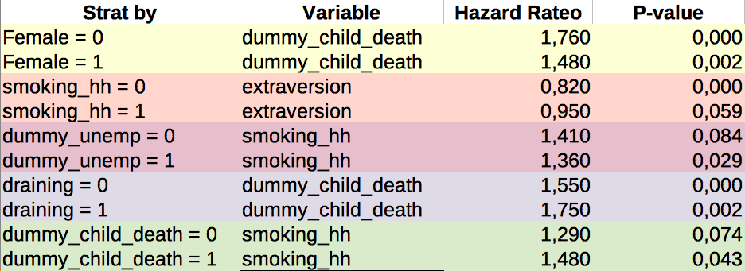
Risultati Cox model - Stratification
Qui sono evidenziate delle differenze significative negli hazard rateo rispetto alla variabile della colonna Variable quando si stratifica per la variabile definita nella colonna Strat by

Slide 15
Conclusioni
L’aver perso un figlio e essere cresciuti in un ambiente dove il fumo era consueto si sono rivelati i due più forti fattori di rischio.
Per ciò che concerne i tratti caratteriali, essere estroverso e accomodante, così come essere diligente sono tutti fattori protettivi rispetto all’insorgenza del tabagismo.
Le donne e le persone con un’occupazione stabile corrono un rischio minore di sviluppare la patologia in esame
I pochi intervalli temporali a disposizione sono la causa più verosimile dell’impossibilità di includere nel modello le variabili tempo dipendenti continue

Slide 16


Conclusioni
Grazie per l’attenzione e per la collaborazione durante questo progetto.

